Slide 1
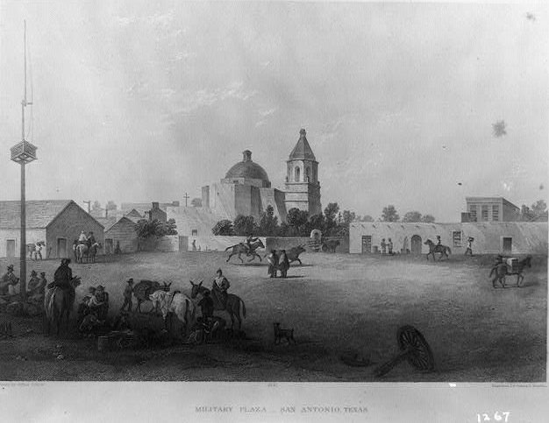
Unidad 3: La época colonial española
Lección 9:
Mirando hacia adelante
Notes:
Military Plaza - San Antonio, Texas. January 1, 1970. Engraving. Library of Congress. https://www.loc.gov/pictures/item/2021651282/.

Slide 2






Mirando hacia adelante Calentamiento
https://education.texashistory.unt.edu

Slide 3

Calentamiento: Sigue las instrucciones para completar tu calentamiento
Lee el extracto de un periódico de San Antonio en 1813.
Considera el escenario y la pregunta.
Graba tu respuesta.
Habla con una pareja.
https://education.texashistory.unt.edu

Slide 4
Comparte con la clase
En 1813, la vida en San Antonio es ______________
Una opción para mejorar las cosas podría ser ______
https://education.texashistory.unt.edu

Slide 5
Preguntas esenciales
Cómo afectó la era colonial española a Texas y a su población?
Cómo planteó Texas un desafío al gobierno de México en 1821?
https://education.texashistory.unt.edu

Slide 6
En la lección de hoy...
Examinaremos la situación social y económica en Texas en 1821 e identificaremos los desafíos específicos que Texas planteó al recién formado gobierno de México.
Leeré extractos de fuentes primarias para identificar desafíos específicos relacionados con Texas y responderé a preguntas de comprensión sobre cada extracto.
https://education.texashistory.unt.edu

Slide 7
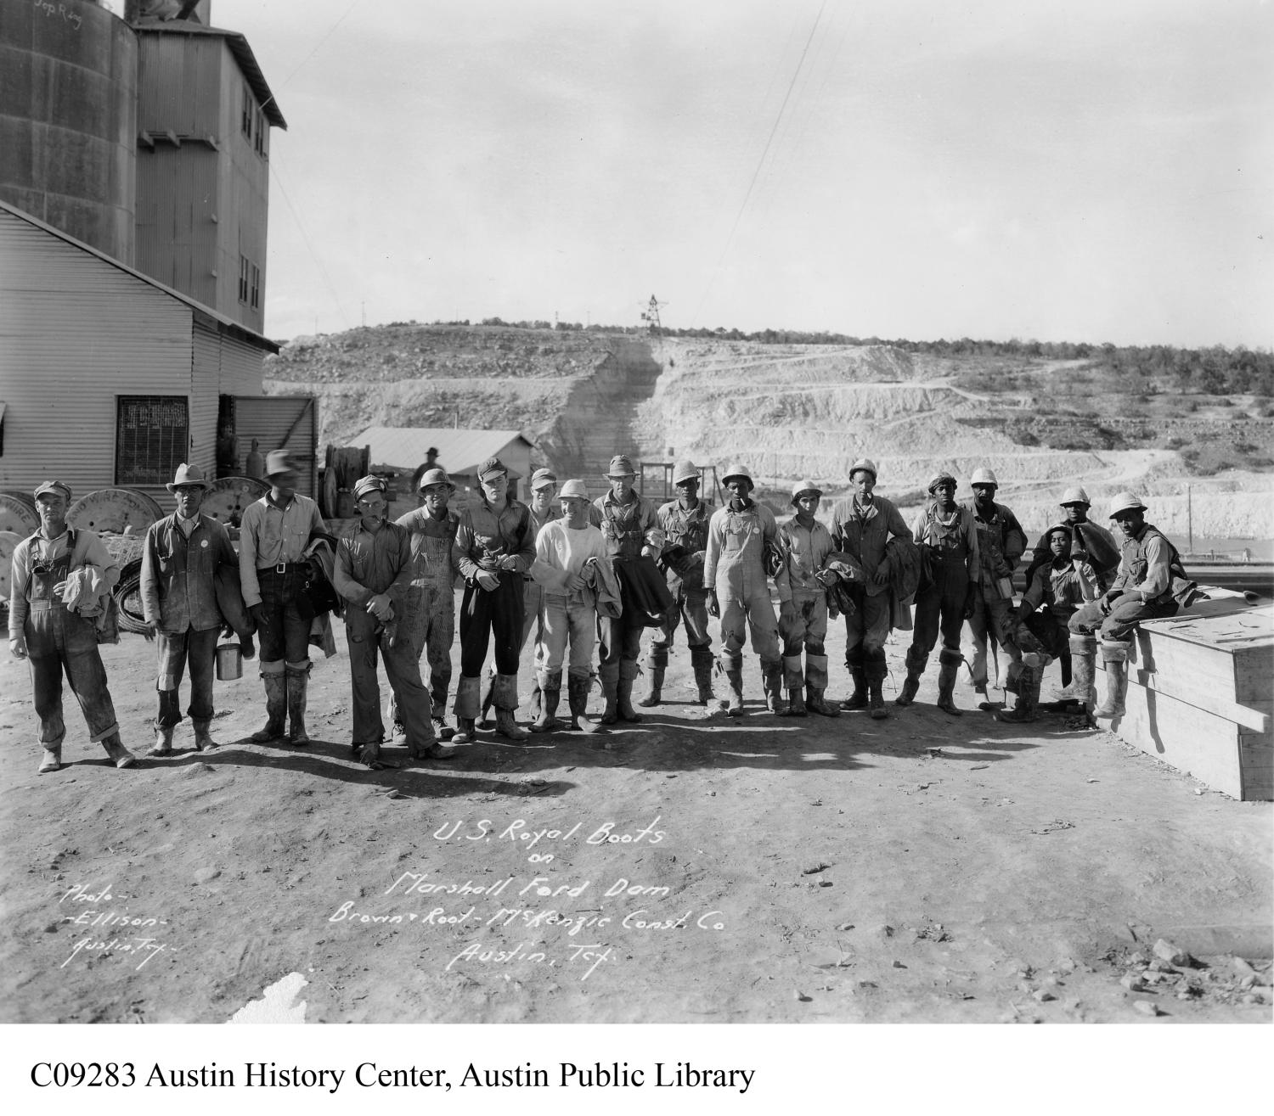
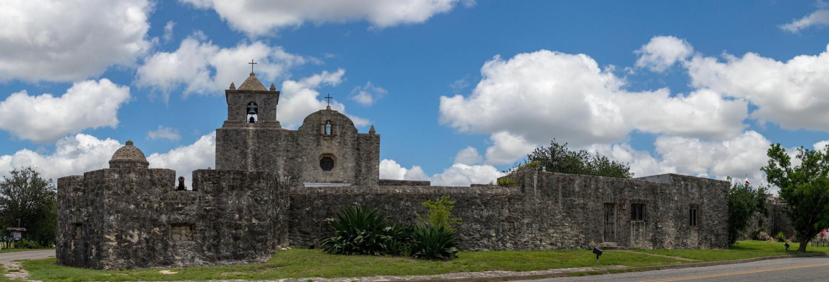
Transición a una nueva era
El Presidio de La Bahía. El portal a la historia de Texas.
https://education.texashistory.unt.edu
Notes:
Hicks, William. Presidio La Bahia. June 24, 2018. Photograph. University of North Texas Libraries, The Portal to Texas History, https://texashistory.unt.edu. https://texashistory.unt.edu/ark:/67531/metapth1025137/.

Slide 8
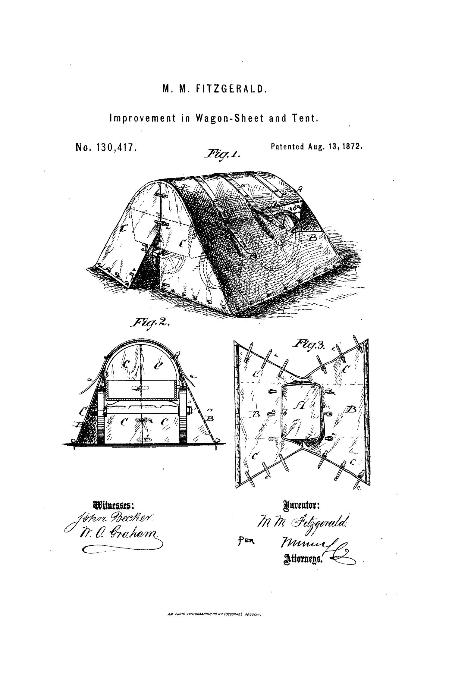
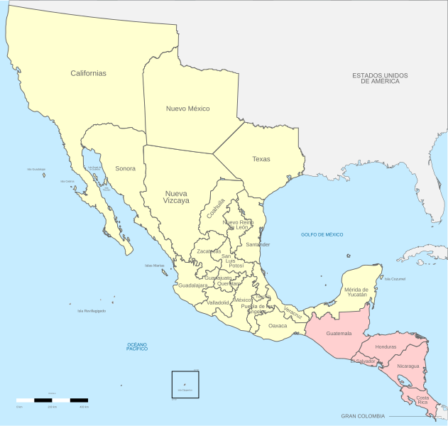
Qué está pasando en Texas?
https://education.texashistory.unt.edu
Notes:
Map of the Political Divisions of Mexico, 1821. Instituto Nacional de Estadística y Geografía . This file is licensed under the Creative Commons Attribution-Share Alike 3.0 Unported license. https://commons.wikimedia.org/wiki/File:Political_divisions_of_Mexico_1821_(location_map_scheme).svg

Slide 9

México, tenemos un problema.
https://education.texashistory.unt.edu

Slide 10
Mirando hacia adelante Billete de salida
https://education.texashistory.unt.edu

Slide 11

Billete de salida: Sigue las instrucciones para completar tu ticket de salida.
Marca o destaca qué acción crees que México es más probable para abordar sus preocupaciones sobre Texas.
Explica por qué crees que México tomaría esa acción.
Habla con una pareja.
https://education.texashistory.unt.edu

Slide 12
Comparte con la clase
Creo que México probablemente ______
Creo que México tomará esta medida porque ______
https://education.texashistory.unt.edu

